Slide 2
Java语言基础
Notes:
*本页主题：介绍本次的课程主题
*字体要求：
中文：黑体（标题） 44号字
英文：Arial 44号字

Slide 3
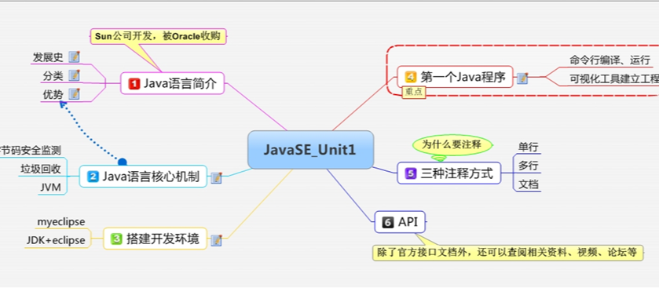
回顾
Notes:
*本页主题：对于上一个Unit的知识点回顾
*要求：
1.字体： 中文：黑体 28号字，英文：Arial 28号字
2.使用上一个Unit思维导图进行解决，讲解时结合主要案例，达到快速回顾的目的
3.上次任务点评

Slide 4
关键字
Identifier
type
keyword
operator
expression
Notes:
*本页主题：与当前授课相关的五个技术英文单词
*要求：
1.英文字体： Arial 36号字 2.PPT正文只罗列英文单词 3.PPT备注要表明英文单词的技术含义及用途介绍
备注：
Identifier：标识符
type：类型
keyword:关键字
operator：运算符、操作符
expression：表达式

Slide 5
课程目标
标识符、关键字
变量与数据类型
运算符
顺序与分支结构
循环结构及退出

Slide 6
标识符、关键字

Slide 7
标识符和关键字
分隔符：常见的分隔符有分号; 花括号{} 方括号[ ] 圆括号() 空格 圆点 .
在 Java 语言中每一条语句的结束用分号表示;
标识符的规则：由字母,数字,下划线_,美元$组成,但数字不能开头.
标识符不能是java的关键字和保留字,但中间可以包含标识符，不能包含空格。
Java 的关键字加上goto const null 一共有53个关键字和保留字，都不能作为Java的标识符。
例子：com.geminno.day2.IdentityDemo
Notes:
true false不能作为关键字

Slide 8
标识符举例
abc_xyz √
HelloWorld √
abc$ √
$中文 √
_abc √
xyz#abc ×
abc1 √
1abc ×

Slide 9
关键字
Java 中一些赋以特定的含义，用做专门用途的字符串称为关键字（keyword），所有Java关键字都是小写英文字符串。
goto 和 const 虽然从未使用，但也作被为 Java 关键字保留。
abstract
default
if
private
this
boolean
do
implements
protected
throw
break
double
import
public
throws
byte
else
instanceof
return
transient
case
extends
int
short
try
catch
final
interface
static
void
char
finally
long
strictfp
volatile
class
float
native
super
while
const
for
new
switch
null
continue
goto
package
synchronized

Slide 10
变量与数据类型

Slide 11
数据类型的分类
Java语言是一个强类型语言。
所有变量，必须先声明类型，再使用。
指定类型的变量，只能装对应的类型的数据。什么样的瓶子装什么样的酒。
Java 语言支持的类型分为两大类: 基本数据类型和引用类型
基本数据类型包括八大数据类型。
引用类型包括数组、类、接口。

Slide 12
变量
变量就是用来记录数据的。
计算机内存里数据就需要通过变量来访问它。
通俗一点，你可以把变量理解成容器，它可以装数据
例子：com.geminno.day2.VariableDemo
Notes:
变量本质:数据类型，变量名，作用域

Slide 13
使用Scanner获取键盘输入
使用Scanner类可以很方面地获取用户的键盘输入，Scanner是一个基于正则表达式的文本扫描器，它可以从文件、输入流、字符串中解析出基本类型值和字符串值。Scanner类提供了多个构造器，不同的构造器可接受文件、输入流、字符串作为数据源，用于从文件、输入流、字符串中解析数据。
Scanner主要提供了两个方法来扫描输入：
nextXxx()：获取下一个输入项。Xxx的含义与前一个方法中Xxx相同
例子：com.geminno.day2.ScannerDemo
Notes:
查api文档

Slide 14
基本数据类型
Java 的基本数据类型可以分为两大类: boolean 类型 和 数值类型.
而数值类型又可以分为整型和浮点型
整型包括:byte short int long（广义的整型包括char型）
在内存中各占:1,2,4,8个字节, 各有各的取值范围,略记一下。
在定义long 类型时 必须在数字后面加L
整数常量有三种表示方式: 十进制,八进制(以0开头),十六进制(以0X开头), 二进制（以0B开头—jdk1.7）
在java 语言中,运算过程中,整型类型默认为 int 类型
什么样的类型的变量 只能存放什么样类型的值
例子：com.geminno.day2.IntegerValTest

Slide 15
浮点型
浮点型 包括 : float 和 double 型 两种。他们分别占有4个字节和8个字节,但他们远远比int 和 long 的 4 和 8 个字节大的多
Java 语言的浮点数有两种表示方式：十进制数形式,浮点数必须包含小数,否则系统将认为是一个int 型 如: 8.0 不能省略为: 8
科学计数法形式：
注: 只有浮点数才有科学计数法,
Java 语言的浮点数默认是double 型,如果要表示float 型 必须在数字后面加 f(如：1.3f),
Java 的三个特殊的浮点数值:正无穷大,负无穷大和非数
所有的正无穷大都是相等,负无穷大都是相等,,而非数不与任何数值相等,与自己也不相等,只有浮点数除0 才可以得到这三个数,整数除0将报错;
com.geminno.day2.FloatTest
Notes:
整数和浮点数存储方式不同，浮点数有指数位

Slide 16
数值中使用下画线分隔
Java 7引入了一个新功能：程序员可以在数值中使用下画线，不管是整型数值，还是浮点型数值，都可以自由地使用下画线。
通过使用下画线分隔，可以更直观地分辨数值中到底包含多少位。
例子：com.geminno.day2.UnderscoreTest

Slide 17
字符型
字符也占2个字节，字符型也可当成整型用。
字符型常量以单引号 ‘’ 括起来
字符常量有三种表示形式:
直接通过单个字符来指定字符常: 如: ‘a’,’2’ 等
通过转义字符: 如: ‘\n’
直接使用Unicode 值来表示字符常量
特别注意: 字符和字符串存在很大的区别,,字符串是以双引号括起来,而字符串则是引用类型。
例子：com.geminno.day2.CharTest
Notes:
Unicode:能够表示全世界的语言

Slide 18
boolean 类型
boolean 类型的值只能是true 和false
通常用在判断条件中使用boolean型
例子：com.geminno.day2.BooleanTest

Slide 19
基本数据类型的类型转换
自动类型的转换：表数范围小的自动转换为表数范围大的。
注意: byte和short 不能和char 相互转换, 这是由于char 的取值范围是从0 到65535。,而byte 和short 中都包含负数,所以不能相互转换。
例子：com.geminno.day2.ConvertDemo
Notes:
byte,short,char->int->long->float->double

Slide 20
强制类型转化
强制类型转换的运算符是一对圆括号()。要将表数范围大的数据类型 转换为表数范围小的数据类型就要用()里面写小的数据类型
将变量转换为另一种类型。
通常情况下,字符串不能直接转换为基本类型，如需转换使用.parseXxx(String s) 的静态方法用于将字符串转换成基本类型。

Slide 21
运算符

Slide 22
运算符
算术运算符：+ , -, * / ,% ,++ ,--
注意,自加和自减放在变量前后的区别：放在前面先完成自加和自减再把变量拿出来用,在后面先拿出来用,再自加和自减
自加和自减只能用于操作变量,不能用于操作常量
赋值运算符：=、+=、*=、/=、%=;
位运算符：&、 |、 ~ 、^、 << 、>>、 >>>。
扩展后的赋值运算符
比较运算符<、>、>=、<=、!=、==
逻辑运算符：&&、 || 、!、 ^
三目运算符 条件? true的取值 : false 的取值
优先级,,,尽量用小括号,,引起,这样可读性更好
例子：com.geminno.day2.OperatorDemo
Notes:
举一个例子

Slide 23
自加和自减运算符
public class Add {
public static void main(String[] args) {
int a = 0;
System.out.println(++a);
int b = 0;
System.out.println(b++);
}
}//先++与后++的区别
//先运算，再取值
//先取值，再运算

Slide 24
字符串连接符
“+” 除用于算术加法运算外，还可用于对字符串进行连接操作
int id = 800 + 90;
String s = "hello" + "world";
“+”运算符两侧的操作数中只要有一个是字符串(String)类型，系统会自动将另一个操作数转换为字符串然后再进行连接。
int c = 12;
System.out.println("c=" + c);
Notes:
1+1+“1”
“1”+1+1

Slide 25
三目条件运算符
三目条件运算符，语法格式：
x ? y : z
其中 x 为 boolean 类型表达式，先计算 x 的值，若为true，则整个三目运算的结果为表达式 y 的值，否则整个运算结果为表达式 z 的值。
举例：
int score = 80; int x = -100;
String type = score < 60 ? "不及格" : "及格";
int flag = x > 0 ? 1 : (x == 0 ? 0 : -1);
System.out.println("type= " + type);
System.out.println("flag= "+ flag);
type= 及格
flag= -1

Slide 26
运 算 符 优 先 级
优先级 | 运算符 | 结合性
1 | () [] . | 从左到右
2 | ! +(正) -(负) ~ ++ -- | 从右向左
3 | * / % | 从左向右
4 | +(加) -(减) | 从左向右
5 | << >> >>> | 从左向右
6 | < <= > >= instanceof | 从左向右
7 | == != | 从左向右
8 | &(按位与) | 从左向右
9 | ^ | 从左向右
10 | | | 从左向右
11 | && | 从左向右
12 | || | 从左向右
13 | ?: | 从右向左
14 | = += -= *= /= %= &= |= ^= ~= <<= >>=>>>= | 从右向左

Slide 27
顺序与分支结构

Slide 28
三种基本结构
顺序结构
语句按顺序执行
分支结构
根据不同条件，执行不同语句
循环结构条件语句
重复执行某些动作

Slide 29
流程控制分3种结构
顺序结构
分支结构
循环结构

Slide 30
顺序结构
顺序结构就是程序从上到下一行一行地执行，中间没有任何判断和跳转
如果main方法多行代码之间没有任何流程控制，则程序总是从上向下依次执行，排在前面的代码先执行，排在后面的代码后执行。

Slide 31
分支结构
Java提供了两种常见的分支控制结构：
if语句：使用布尔表达式或布尔值作为分支条件来进行分支控制。
switch语句：用于对多个整型值进行匹配，从而实现分支控制。

Slide 32
if条件语句
if条件语句的3种形式：
if (logic expression) { statements…}
if (logic expression) { statements…}
else { statements…}
if (logic expression) { statements…}
else if (logic expression) { statements…}
…//可以有0个或多个else if 语句
else { statements…} //最后的else语句也可以省略
注意：if、else、else if 后条件执行体要么是一个花括号括起来的语句块，则这个语句块整体作为条件执行体；要么是以分号为结束符的一行语句，甚至可能是一个空语句（空语句就是一个分号）
例子：com.geminno.day2.IfDemo

Slide 33
If语句常见的错误
如果if、else、else if后的执行体只有一行语句时，则可以省略花括号，但我们最好不要省略花括号，因为保留花括号会有更好的可读性，且还可以减少发生错误的可能。
对于if 语句，还有一个很容易出现的逻辑错误，这个逻辑错误并不属于语法问题，但引起错误的可能性更大。
对于任何的if else 语句，表面上看起来else后没有任何条件，或者else if后只有一个条件，但这不是真相：因为else的含义是“否则”，else本身就是一个条件！else 的隐含条件就是对前面条件取反。
Notes:
百分制转换成五等级制

Slide 34
switch分支语句
可以省略case后代码块的花括号 1、使用break语句，防止case穿透 2、 default可以省略，但不推荐省略 3、 switch语句中控制表达式的类型只能是byte、short、char、int、String（JDK7新增）和枚举
例子：
com.geminno.day2.SwitchDemo
com.geminno.day2.StringSwitchTest

Slide 35
Switch语句容易导致的错误
switch语句后的expression表达式的数据类型只能是byte、short、char、int、String类型和枚举；
小心省略了case后代码块的break时所引入的陷阱

Slide 36
循环语句及退出

Slide 37
循环结构
Java支持3种基本的循环语句：
while 循环语句
do while 循环语句
for 循环语句
Notes:
死循环
do while和while循环

Slide 38
while & do while 循环语句
do while 循环的语法格式如下：
[init_statements]
do
{ statements;
[iteration_statements]
}while (test_expression);
※注意：do while 循环的循环条件必须有一个分
号，这个分号表明循环结束。
★ 执行过程：先执行语句，再判断逻辑表达式的
值，若为true，再执行语句，否则结束循环
while 循环的语法格式如下：
[init_statements]
while (test_expression)
{ statements;
[iteration_statements]
}
★ 执行过程：先判断逻辑表达式的值，若为true
则执行其后面的语句，然后再次判断条件并反复
执行，直到条件不成立为止。
表达式值
语 句
表达式值
语 句

Slide 39
控制循环条件
使用循环时，一定要保证循环条件有变成false的时候，如果循环条件永远为true，那就是死循环。使用while循环时还有一个陷阱，while循环条件后紧跟一个分号
do while 循环语句里，即使test_expression循环条件的值开始是假，do while循环也会执行循环体。因此，do while循环的循环体至少执行一次。
例子：
com.geminno.day2.DoWhileDemo
com.geminno.day2.ForDemo
com.geminno.day2.WhileDemo

Slide 40
for 循环语句
for ([inint_statements] ; [test_expression] ; [iteration_statements]){ statements }
执行过程：首先计算表达式1，即init_statements，接着执行表达式2，即test_expression，若表达式2的值为true，则执行语句（statements），接着执行表达式3，即iteration_statements，再判断表达式2的值；依次重复下去，直到表达式的值=false，则结束for循环。因此，for循环的循环条件（表达式2）比循环体（语句）要多执行一次
注意：for循环的循环迭代语句并没有与循环体放在一起，因此即使在执行循环体时遇到continue语句结束本次循环，循环迭代语句一样会得到执行。

Slide 41
for循环指定多个初始化语句
for 循环允许同时指定多个初始化语句，循环条件也可以是一个包含逻辑运算符的表达式。但只能有一个声明语句，因此如果需要在初始化表达式中声明多个变量，那么这些变量应该有相同的数据类型

Slide 42
for循环的分号
for 循环圆括号中只有两个分号是必须的，初始化语句、循环条件、迭代语句部分都可以省略，如果省略了循环条件，则这个循环条件默认是true，将会产生一个死循环
使用for循环时，还可以把初始化条件定义在循环体之外，把循环迭代语句放在循环体内，这种做法将非常类似前面的while循环。

Slide 43
嵌套循环
各种基本类型的循环都可以作为外层循环，各种基本类型的循环也可以作为内层循环
假设外层循环的循环次数为n次，内层循环的循环次数为m次，那么内层循环的循环体实际上需要执行n*m次
实际上，嵌套循环不仅可以是两层嵌套，还可以是三层嵌套，四层嵌套……
例子：com.geminno.day2.Looper

Slide 44
break语句
break用于完全结束一个循环，跳出循环体。不管是哪种循环，一旦在循环体中遇到break，系统将完全结束循环，开始执行循环之后的代码
break不仅可以结束其所在的循环，还可结束其外层循环。此时需要在break后紧跟一个标签，这个标签用于标识一个外层循环。Java中的标签就是一个紧跟着英文冒号（:）的标识符。且它必须放在循环语句之前才有作用。
例子：com.geminno.day2.BreakDemo

Slide 45
continue 语句
continue的功能和break有点类似，区别是continue只是中止本次循环，接着开始下一次循环。而break则是完全中止循环
例子：
com.geminno.day2.ContinueDemo

Slide 46
return语句
return关键字并不是专门用于跳出循环的，return的功能是结束一个方法
一旦在循环体内执行到一个return语句，return语句将会结束该方法，循环自然也随之结束。与continue和break不同的是，return直接结束整个方法，不管这个return处于多少层循环之内
例子：com.geminno.day2.ReturnDemo

Slide 47
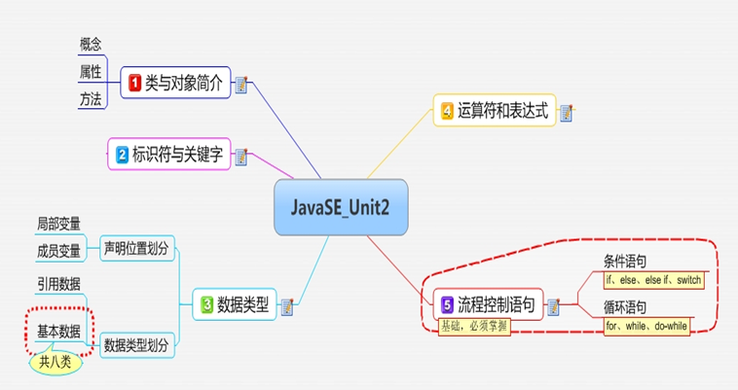
小结
Notes:
*本页主题：本次课程小结
*要求：
1.需用思维导图形式进行小结
2.思维导图工具：Mindjet
3.思维导图保留源文件，原文件命名规则：与本次PPT名称一致

Slide 48
任务
1、输入自己的工资计算个人所得税：根据目前的税率(自己查找税率)
2、输出100以内的素数
3、输出9x9的乘法表
4、猜数游戏：随机生成一个数，然后让用户从键盘读入这个数，提示用户猜大了还是猜小了，直到猜中
5、输出以下数字形式(备注)
6、编写一个Java应用程序。用户从键盘输入一个1—9999之间的数，程序将判断这个数是几位数，并判断这个数是否是回文数。回文数是指将该数含有的数字逆序排列后得到的数和原数相同，例如12121、3223都是回文数。
Notes:
学会自查资料解决课堂没有涉及到知识点
1
1 2 1
1 2 3 2 1
‘’’’’’’’’

Slide 49
预习
Java语言数组特点是什么？
如何存取数组中的元素？
如何遍历数组？
Notes:
*本页主题：下一Unit的核心内容预习要求
*要求：
1.下一Unit的核心内容罗列，主要以问题的形式给出
2.预习方法及预习要求

Slide 50
Thanks

